Slide 1
Государственный научный центр –
Научно-исследовательский институт атомных реакторов
EXAMINATIONS OF TUBE BUNDLE FOR STEAM GENERATOR OPG-1 AFTER ITS LONG-TERM OPERATION IN THE BOR-60 REACTOR
РЕЗУЛЬТАТЫ МАТЕРИАЛОВЕДЧЕСКИХ ИССЛЕДОВАНИЙ ТРУБНОГО ПУЧКА ПАРОГЕНЕРАТОРА ОПГ-1
РЕАКТОРА БОР-60 ПОСЛЕ ДЛИТЕЛЬНОЙ ЭКСПЛУАТАЦИИ
Т.М. Буланова, В.С. Неустроев, А.А. Карсаков, Ю.Д. Гончаренко, Л.А. Евсеев, И.Н.Шагвалиев, И.Н. Кучкина,
Ю.М. Крашенинников, В.В.Повстянко, А.Г. Прохоров, 2019
©
ХI конференция по реакторному материаловедению,
посвящённая 55-летию отделения реакторного
материаловедения АО «ГНЦ НИИАР»
27–31 мая 2019 года, г. Димитровград

Slide 2
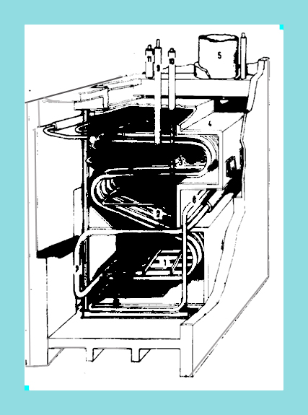
Конструкция секции парогенератора ОПГ-1. Тепло-гидравлические характеристики ОПГ-1. Схема вырезки фрагментов для материаловедческих исследований
Парогенератор ОПГ-1 эксплуатируется в составе реакторной установки БОР-60 (с 1981 г) ∼188000 ч.
Установленный проектный ресурс парогенератора - 200000 ч.
Микромодульный парогенератор ОПГ-1 (чешского производства) – парогенератор обратного типа, в котором натрий циркулирует в трубном пучке, а вода и пар в межтрубном пространстве. ПГ подобной конструкции обладают повышенной безопасностью при течи воды в натрий, а также меньшим риском возникновения и развития дефектов (трещин) на поверхности теплообменных труб из-за высокого давление воды (пара) снаружи трубы.
Тепло-гидравлические характеристики ОПГ-1
Параметр | Номинальное значение | Среднее значение при эксплуатации
Тепловая мощность ОПГ-1, МВт | 30 | 15
Температура натрия: - на входе, °С - на выходе, °С | 500 300 | 425 − 440 265 − 280
Расход воды, т/ч | 44,5 | 15 − 25
Температура питательной воды, °С | 200 | 155 − 175
Температура перегретого пара, °С | 485 | 405 − 420
Давление перегретого пара, кг/см² | 105 | 82 − 87
Температуры после испарителя, °С | 300 | 296 − 300
Схема обратного парогенератора
ОПГ-1реактора БОР-60

Slide 3
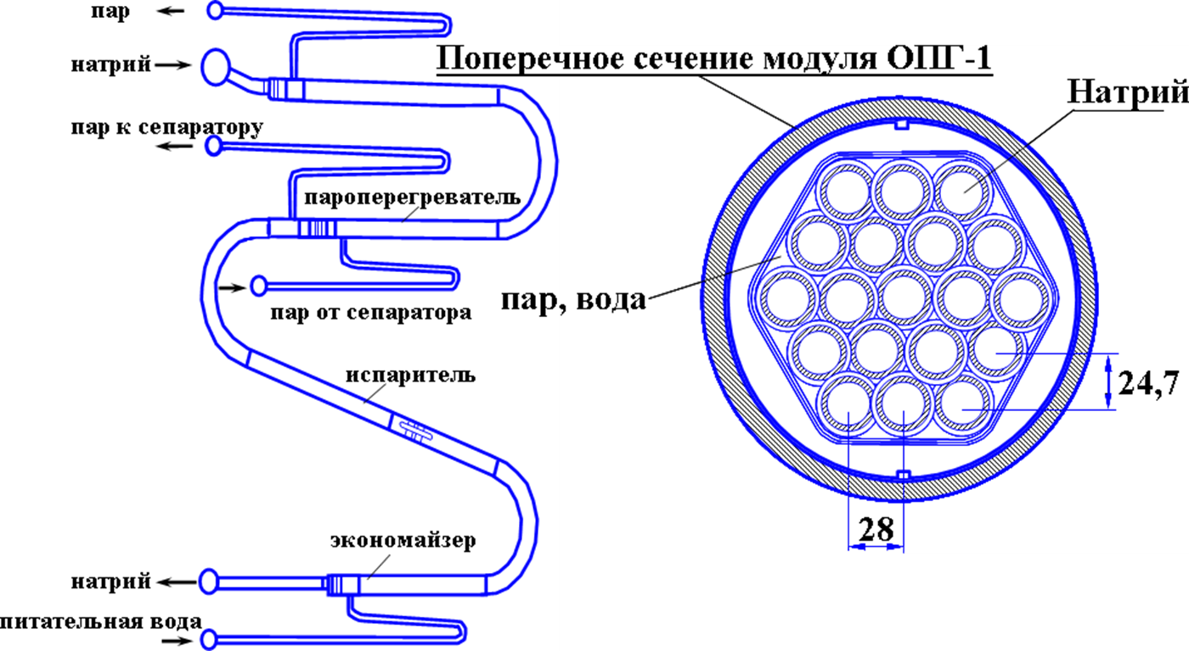
Схема секции обратного парогенератора ОПГ-1
Парогенератор ОПГ-1 состоит из 7 секций, соединенных коллекторами по натрию, воде и пару Секция объединяет три модуля: экономайзерный, испарительный и пароперегревательный. Для материаловедческих исследований была демонтирована третья секция парогенератора ОПГ-1.

Slide 4

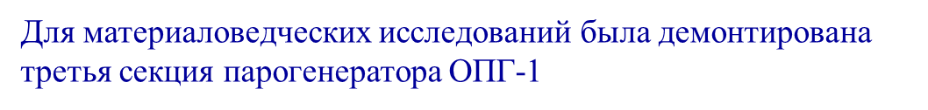
Трубный пучок парогенератора ОПГ-1
Трубный пучок является одним из наиболее напряженных элементов конструкции парогенератора ОПГ-1 Теплообменные трубы работают в условиях воздействия разных коррозионных сред: питательной воды / пара — с наружной стороны и жидкометаллического теплоносителя (натрия) — с внутренней стороны, а также термического напряжения, обусловленного, в первую очередь, различным температурным режимом нагрева наружных и внутренних стенок труб.
Трубный пучок состоит из 19 теплообменных трубок
Ø25 х 3,0 мм (экономайзер, испаритель) и Ø25 х 3,5 мм (пароперегреватель)
Теплообменные трубы изготовлены из перлитной стали 15313 чехословацкого производства, стабилизированной ниобием.
Химический состав стали теплообменных труб парогенератора ОПГ-1
Размер труб | Марка стали | Химический состав, %
 |  | С | Mn | Si | P | S | Cr | Mo | Ni | Nb
25х3,5 мм 25х3,0 мм | 15313 + Nb | 0,07 | 0,67 | 0,31 | 0,010 | 0,011 | 2,50 | 1,0 | 0,71 | 0,68
Картограмма расположения теплообменных
труб в трубном пучке секции № 3 парогенератора ОПГ-1: 2, 9, 10, 12, 18 — трубы, вырезанные
для материаловедческих исследований
Механические свойства материала теплообменных труб
Вид образца | Температура испытаний, ^{о}С | Предел текучести, МПа | Предел прочности, МПа | Общее удлинение, % | Примечание
Трубчатые образцы | 20 | 436−474 | 547−573 | 23,3−23,5 | [1]
Корольков А.С. Опыт эксплуатации реактора БОР-60 // Молодёжная школа «Быстрые реакторы». —
Обнинск:, 2013. С. 27–34.

Slide 5
Цель работы
Оценка состояния материала теплообменных трубок секции №3 обратного модульного парогенератора ОПГ-1 и получение экспериментальных данных по механическим свойствам, степени коррозионно-эрозионного повреждения и изменений (деградации) структуры материала трубок в процессе эксплуатации. Исследования проводились в обоснование продления срока службы парогенераторной установки ОПГ-1.
Purpose
Assessment of the OPG-1 Section No.3 heat exchange tubes state (economizer, evaporator, superheater) and obtaining experimental data on the mechanical properties, degree of corrosion-erosion damage and changes (degradation) of the tube material structure during operation.
5

Slide 6



ОСНОВНЫЕ ФИЗИКО-ХИМИЧЕСКИЕ ПРОЦЕССЫ, ПРОТЕКАЮЩИЕ В ПАРОГЕНЕРАТОРЕ РЕАКТОРОВ НА БЫСТРЫХ НЕЙТРОНАХ
Работа теплообменного пучка определяется физико-химическими и коррозионными процессами, протекающими в паро-водяном и натриевом трактах. Физико-химические процессы протекают в тесной связи с тепловыми процессами, оказывая взаимное влияние друг на друга.
Коррозионные отложения
Уменьшение проходного сечения трубного пучка, изменению коэффициента теплопередачи, теплообменника
Коррозии металла трубы, локальные коррозионные повреждения (питтинговой, язвенной, точечной коррозии)
Ухудшение гидравлических характеристик теплообменника
Уменьшение толщины стенки трубок (уменьшение несущего сечения) Нарушение сплошности, (разрушение трубок)
Паро - водяная среда
Взаимодействие металла трубки с жидкометаллическим теплоносителем
Обезуглероживание стали и изменению структуры металла в поверхностных слоях
Натриевый теплоноситель
Ухудшение механических свойств: ( снижение предела текучести и т.д.).
Металл трубок
Работает в условиях высоких значений т температуры (≥ 200 °С) и напряжений
деградации структуры металла и развитие повреждений на микро- и макроуровнях
Ухудшение служебных характеристик стали, в первую очередь механических свойств

Slide 7
Программа исследований ОПГ-1
Программа исследований состояния теплообменных труб парогенератора ОПГ-1 включала:
изучение характера распределения отложений на теплопередающей
поверхности со стороны питательной воды; оценка загрязнённости труб исследование состава коррозионных отложений;
изучение коррозионного взаимодействия металла теплообменных труб со стороны воды / пара;
изучение взаимодействия металла теплообменных труб с натриевым теплоносителем;
исследование структуры (термического старения) основного металла труб;
определение механических свойств материала модулей (экономайзера, испарителя и пароперегревателя).

Slide 8
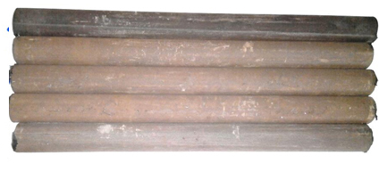

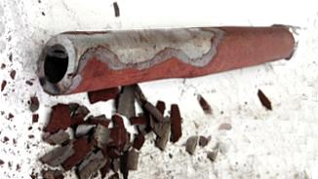
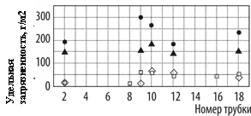
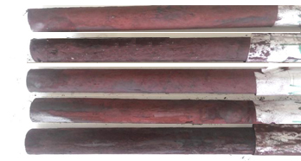
Результаты контроля наружных поверхностей теплообменных труб
со стороны воды/пара
Внешний вид трубок
При эксплуатации поддерживался нейтральный водный режим с рН = 6,5 − 7,4.
Показатели качества питательной воды за период эксплуатации
Показатель | Норма | Эксплуатационное значение
Общая жёсткость, мкг-экв/кг | 0,3 | 0,3
Удельная электропроводность, мкСм/см | 0,3 | 0,2
Содержание окислов железа, мкг/кг | 10 | 5
Величина pH, единицы | 6,5 - 7,5 | 6,5 - 7,0
Содержание меди, мкг/кг | 5,0 | 5,0
Содержание кремниевой кислоты, мкг/кг | 20,0 | 15,0
Содержание растворённого кислорода, мкг/л | 5 | 3
Пароперегреватель,
фрагмент Ф1
Испаритель, фрагмент Ф3
( зона кризиса кипения)
Наружная поверхность всех теплообменных труб (со стороны воды и пара) покрыта слоем отложений. Цвет, характер распределения отложений по сечению труб и их концентрация меняются по высоте секции
Удельная загрязненность рыхлыми
отложениями по трубкам
Испаритель, фрагмент Ф 4-5
− Ф1 (пароперегреватель);
— Ф3 (испаритель);
— Ф4 (испаритель, зона кипения);
— Ф7 (экономайзер)
Экономайзер, фрагмент Ф7
▲
6

Slide 9
Результаты исследования коррозионных отложений
Содержание химических элементов
в составе коррозионных отложений
Фазовый состав рыхлых отложений
Фрагмент | Номер трубы | Массовая доля, %
 |  | Кальций | Магний | Хром | Медь | Железо
Ф1 | 2 | 13,2 | 13,40 | 0,52 | 2,60 | 13,81
 | 9 | 6,52 | 0,84 | 0,29 | 1,66 | 9,21
 | 10 | 15,44 | 5,22 | 0,09 | 13,18 | 6,34
 | 12 | 13,25 | 4,94 | 0,11 | 15,09 | 8,08
Ф3 | 2 | 0,62 | 3,99 | 0,46 | 3,99 | 41,78
 | 8 | 1,33 | 3,94 | 0,49 | 1,77 | 44,86
 | 9 | 1,95 | 14,56 | 0,55 | 4,09 | 43,71
 | 10 | 0,09 | 1,48 | 0,43 | 0,70 | 51,64
 | 12 | 0,76 | 5,23 | 0,58 | 0,73 | 49,24
Ф4 | 2 | 0,06 | 0,15 | 0,77 | 0,10 | 58,19
 | 9 | 0,08 | 0,20 | 0,89 | 0,15 | 56,85
 | 10 | 0,02 | 0,23 | 0,86 | 0,19 | 55,77
 | 12 | 0,02 | 0,14 | 0,63 | 0,10 | 51,08
Ф7 | 2 | 0,05 | 0,02 | 0,25 | 0,04 | 68,93
 | 9 | 0,03 | 0,01 | 0,24 | 0,04 | 67,54
 | 10 | 0,05 | 0,02 | 0,24 | 0,04 | 64,50
 | 12 | 0,02 | 0,03 | 0,23 | 0,05 | 65,70
Фрагмент | Номер трубы | Фазовый состав
Ф1 (паропере- греватель) | 2, 8, 9 | CaSO₄, Mg Cr_{0,2} Fe_{1,8}O_{4,} медь
Ф3 (испаритель, зона влажного пара) | 2 | Гематит Fe₂O₃ — основа, магнетит Fe₃O₄
 | 9 | Гематит Fe₂O₃ — основа, магнетит Fe₃O₄, MgSiO₃, MgFe0_{,2}Al_{1,8}O₄, медь металлическая
 | 10 | Гематит Fe₂O₃ — основа, магнетит Fe₃O₄(Mg_{0,84} Fe_{0,16})(Al_{1,70}Mg_{0,16}Fe_{0,14})O₄, MgFe_{0,2}Al_{1,8}O₄
 | 12 | Гематит Fe₂O₃ — основа, магнетит Fe₃O₄ CuFeO₂, медь металлическая
 | 18
 | 19
Ф4 (испаритель, зона кипения) | 2, 9, 10 12, 18 | Гематит Fe₂O₃ — основа, магнетит Fe₃O₄ медь металлическая
Ф7 (экономайзер) | 2,10,12 | Гематит Fe₂O₃ — основа, следы меди
Исследование химического состава отложений проводили с использованием проводилось атомно-эмиссионным методом на спектрометре с индуктивно связанной плазмой ″SPECTROFLAME MODULA S″.
Фазовый состав рыхлых отложений определяли с помощью метода рентгеноструктурного анализа
7

Slide 10
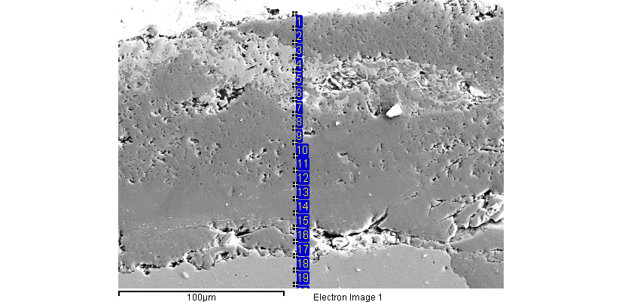
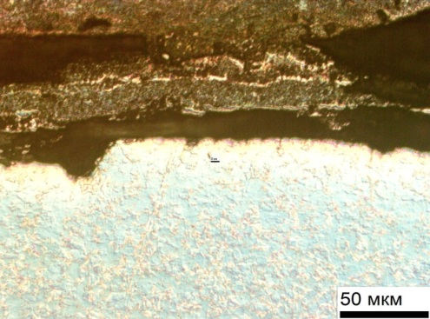
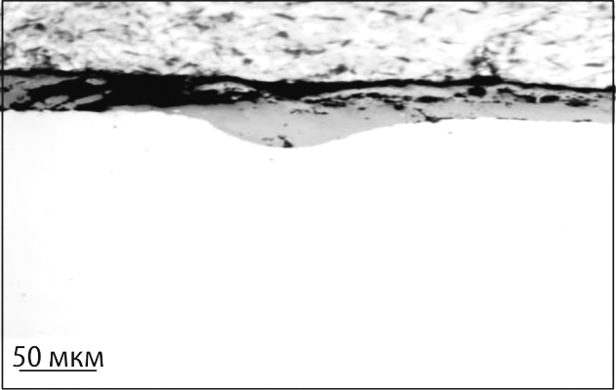
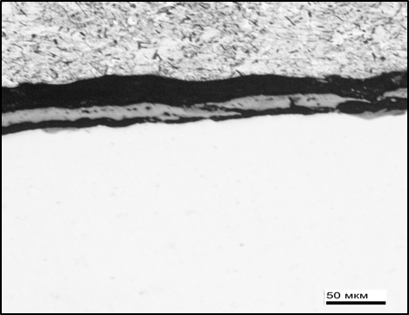
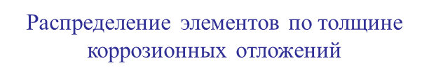
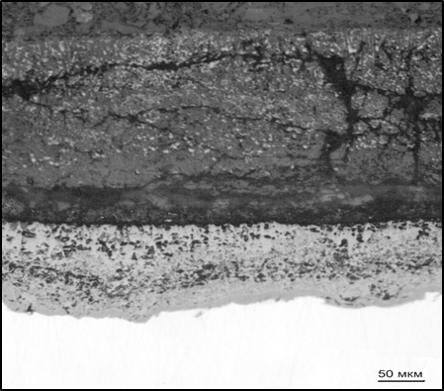
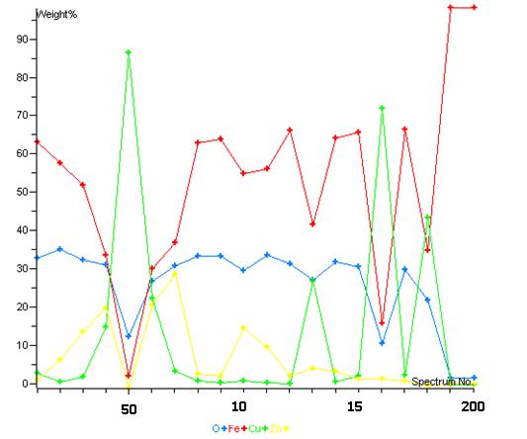
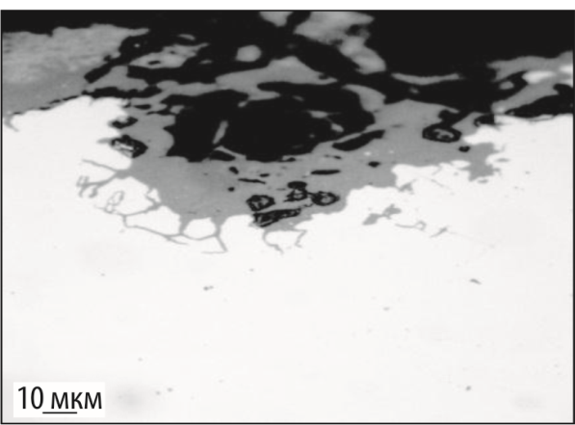
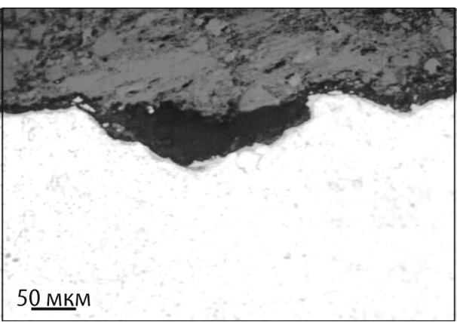
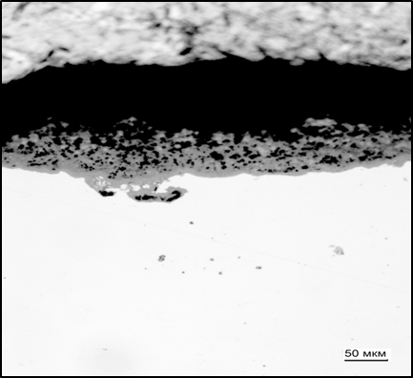
Металлографические исследования металла со стороны паро-водяной среды. Оценка коррозионного повреждения металла трубок
Структура коррозионных отложений
Рыхлый слой
Микроструктура исследуемого участка
Язвенная коррозия
Окисная пленка
Пароперегреватель,
фрагмент Ф1
Сu
Fe
Пароперегреватель,
фрагмент Ф
Испаритель, фрагмент Ф3
( зона кризиса кипения)
Cu
Концентрация , вес %
О2
Zn
Испаритель, фрагмент Ф 4 зона кризиса кипения
50 100 150 200
Расстояние от поверхности, мкм
Испаритель, фрагмент Ф 4
Скорость общей коррозии металла труб :
− в зоне пароперегревателя не более 1 ·10⁻³ мм/год;
− в зоне испарителя (кризиса кипения) – (7-8 )· 10⁻³ мм/год;
− в зоне экономайзера 6 · 10⁻³ мм/год
Максимальная глубина язвенной коррозии
( зона кризиса кипения)
250-300 мкм
Экономайзер, фрагмент Ф7
Экономайзер, фрагмент Ф7
8

Slide 11




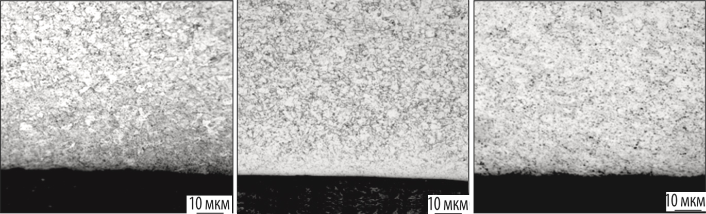
Результаты металлографических исследований металла труб со стороны натриевого теплоносителя
При металлографических исследованиях не обнаружено признаков коррозионного поражения материала труб со стороны натрия.
10 мкм
10 мкм
после травления
а б в
Микроструктура металла теплообменных труб вблизи внутренней поверхности (со стороны натриевого теплоносителяа — фрагмент Ф1, пароперегреватель;б — фрагмент Ф3, испаритель;
в — фрагмент, Ф 7 экономайзер

Slide 12
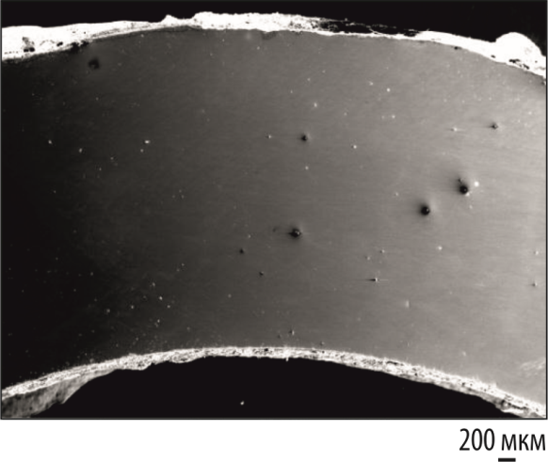
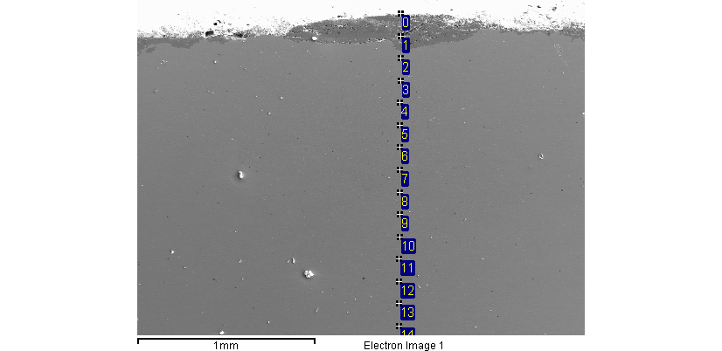
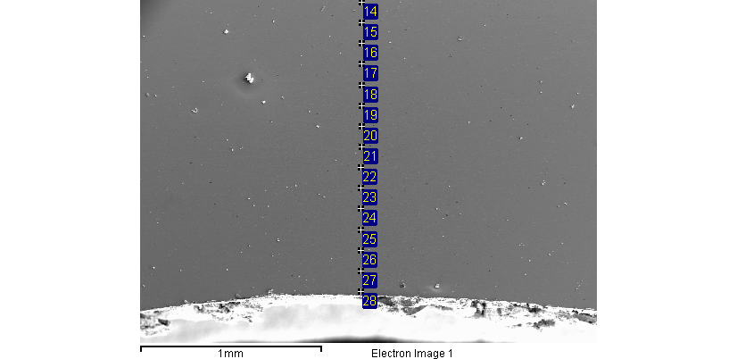
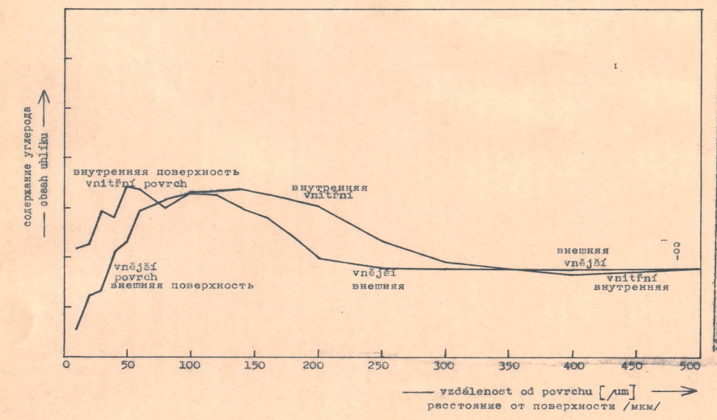
Результаты исследования металла труб со стороны натриевого теплоносителя
Результаты исследований элементного состава
Вид участка исследуемого образца (трубка № 2 фрагмент Ф4)
Микротвердость теплообменных труб вблизи внутренней поверхности (со стороны натрия)
Фрагмент | Номер трубки | Значения микротвердости, НV0.1 (кгс/мм²)
 |  | Основной металл | Со стороны натрия
Фрагмент Ф1 | 2 | 175 | 181
 | 9 | 177 | 190
 | 18 | 190 | 195
Фрагмент Ф3 | 2 | 174 | 182
 | 9 | 168 | 181
 | 10 | 158 | 160
 | 12 | 182 | 185
 | 18 | 165 | 171
Фрагмент Ф4 | 2 | 171 | 174
 | 9 | 171 | 175
 | 18 | 185 | 190
Фрагмент Ф7 | 9 | 178 | 180
 | 18 | 176 | 185
№ | Содержание химического элемента, % масс
 | Si | Cr | Mn | Fe | Ni | Mo
1 | 0.0 | 1.4 | 0.2 | 98.1 | 0.2 | 0.1
2 | 0.5 | 2.6 | 0.6 | 94.8 | 0.5 | 1.0
3 | 0.5 | 2.5 | 0.5 | 94.9 | 0.4 | 1.2
4 | 0.5 | 2.4 | 0.6 | 94.8 | 0.5 | 1.1
5 | 0.5 | 2.5 | 0.5 | 95.0 | 0.5 | 1.0
6 | 0.5 | 2.6 | 0.5 | 95.0 | 0.5 | 1.0
7 | 0.5 | 2.5 | 0.6 | 94.7 | 0.5 | 1.2
8 | 0.5 | 2.5 | 0.6 | 94.8 | 0.5 | 1.1
9 | 0.5 | 2.5 | 0.5 | 94.9 | 0.5 | 1.1
10 | 0.5 | 2.5 | 0.5 | 94.9 | 0.5 | 1.1
11 | 0.5 | 2.5 | 0.6 | 94.8 | 0.5 | 1.0
12 | 0.5 | 2.5 | 0.6 | 94.7 | 0.5 | 1.2
14 | 0.5 | 2.5 | 0.5 | 95.0 | 0.4 | 1.1
15 | 0.5 | 2.5 | 0.6 | 94.9 | 0.4 | 1.0
16 | 0.5 | 2.5 | 0.5 | 94.9 | 0.4 | 1.1
17 | 0.5 | 2.5 | 0.7 | 95.2 | 0.4 | 0.8
18 | 0.5 | 2.5 | 0.6 | 94.7 | 0.4 | 1.2
19 | 0.5 | 2.5 | 0.6 | 94.8 | 0.4 | 1.2
20 | 0.5 | 2.5 | 0.5 | 95.1 | 0.3 | 1.1
21 | 0.5 | 2.5 | 0.6 | 95.0 | 0.4 | 0.9
22 | 0.5 | 2.5 | 0.6 | 94.7 | 0.5 | 1.3
23 | 0.5 | 2.5 | 0.6 | 94.9 | 0.4 | 1.1
24 | 0.5 | 2.6 | 0.6 | 94.8 | 0.5 | 1.1
25 | 0.5 | 2.5 | 0.7 | 94.8 | 0.4 | 1.1
26 | 0.5 | 2.5 | 0.6 | 94.9 | 0.4 | 1.1
27 | 0.5 | 2.5 | 0.6 | 94.7 | 0.5 | 1.2
28 | 0.5 | 2.6 | 0.6 | 94.7 | 0.5 | 1.1
Маршрут измерений
( 1 – 28 точки измерения)
Изучение элементного состава проведены исследования с использованием автоэмиссионного растрового микроскопа Zeiss SUPRA 55VP, оснащённого спектрометрами с волновой и энергетической дисперсиями.
Распределение углерода, внутренней поверхности

Slide 13
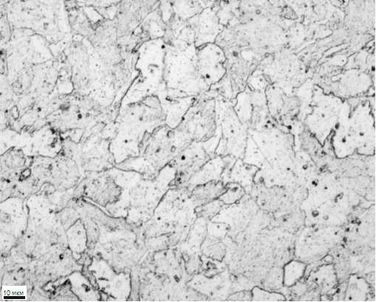
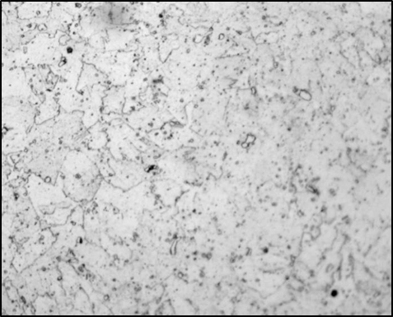
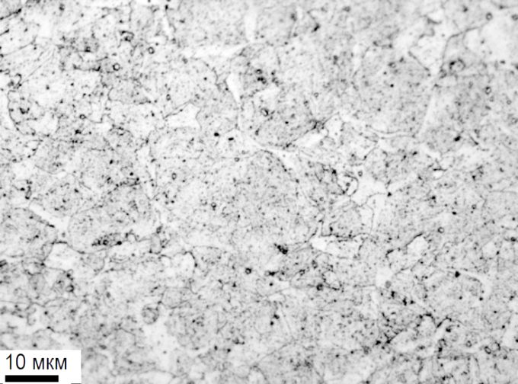

Металлографические исследования металла теплообменных труб модулей ( экономайзера, испарителя, пароперегревателя) секции №3
Микроструктура основного металла теплообменных труб
фрагмент Ф1,трубка2,
пароперегреватель
фрагмент Ф4, трубка2
испаритель
фрагмент, Ф 7, трубка 18, экономайзер
Микроструктура металла труб парогенератора представляет собой смесь перлитных и ферритных зёрен В структуре наблюдаются выделения вторичных фаз (преимущественно карбидов), распределённых как по телу, так и по границам зёрен, что обусловлено процессом термического старения металла труб в процессе длительной эксплуатации. в структуре металла усталостных пор по границам зёрен не обнаружено

Slide 14
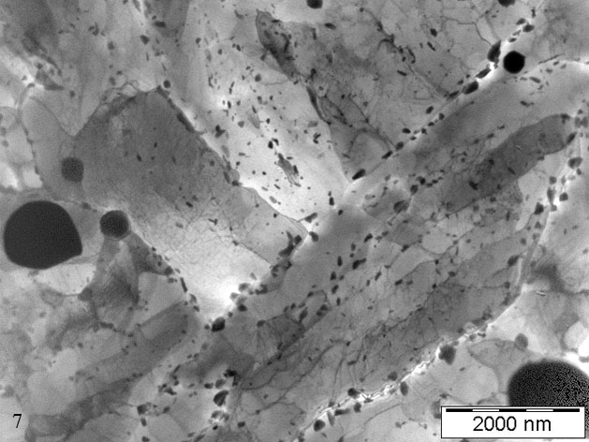
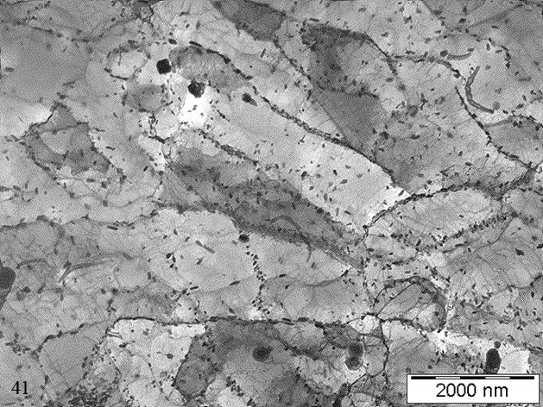
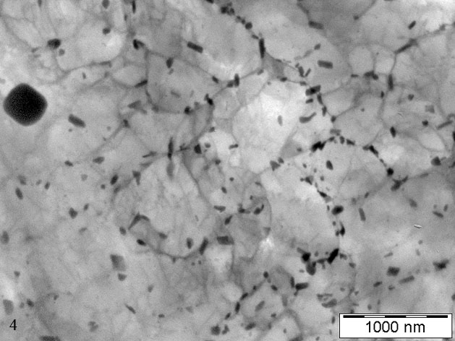
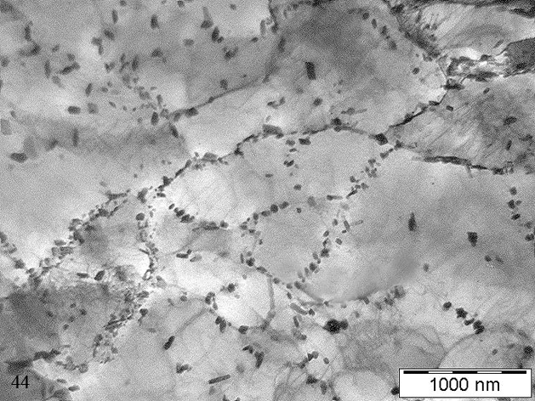
ТЭМ –исследования металла теплообменных труб модулей ( экономайзера и пароперегревателя) секции №3
фрагмент, Ф 7, трубка 2, экономайзер
фрагмент Ф1,трубка2,пароперегреватель
Структура состоит из α - фазы твердого раствора на основе
α - железа с ОЦК кристаллической структурой. На ряду с α - фазой
в сплаве присутствуют карбиды типа М₂₃С₆ , М₂С, специальные карбиды Nb/
При исследовании пор на границах зерен и в теле зерен не обнаружено.

Slide 15
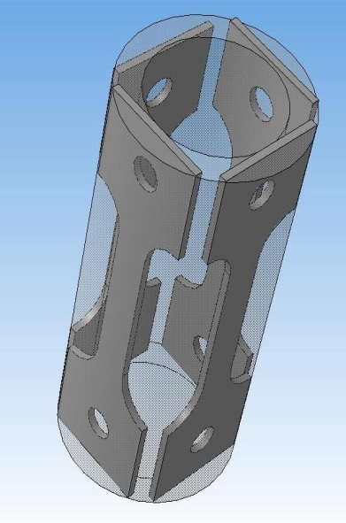
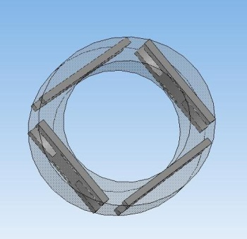
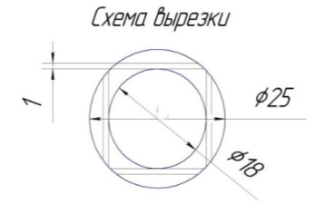
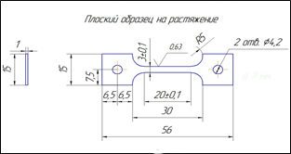
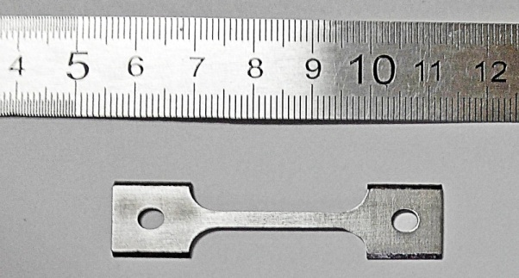
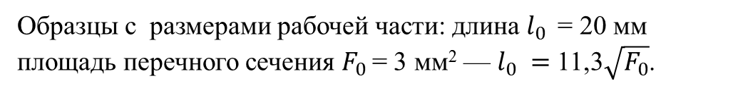
Образцы для механических испытаний на растяжение.
Методика испытаний
Из трубок вырезались пластины толщиной 1 мм, из которых электроэрозионным способом изготавливали плоские образцы (продольные) для механических испытаний на растяжение.
Образцы с размерами рабочей части: длина $l_{0}$= 20 мм площадь перечного сечения $F_{0}$= 3 мм² — $l_{0} =$ 11,3$\sqrt{F_{0}}$.
Испытания на растяжение проводились на универсальной одернизированной машине 1794У-5 со скоростью перемещения активного захвата 1 мм/мин при температурах 20, 450 и 500 °С.
а
б
в
Вид диаграмм деформирования образцов, вырезанных из теплообменной трубки № 9 фрагмента Ф1 (участок пароперегревателя) при температурах испытания 20 и 450 °С
Схема вырезки образцов из фрагментов теплообменных трубок (а), эскиз плоского образца (б), внешний вид образца (в)

Slide 16
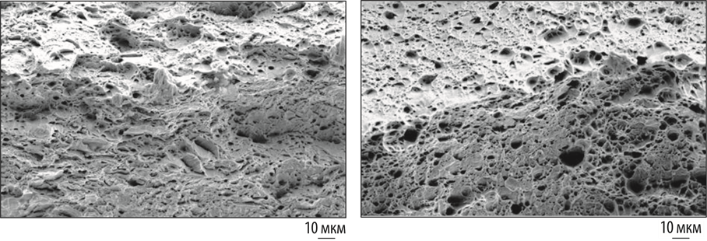

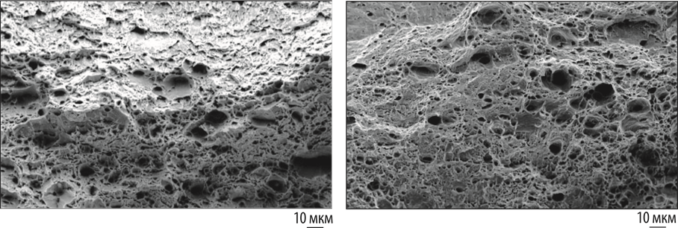

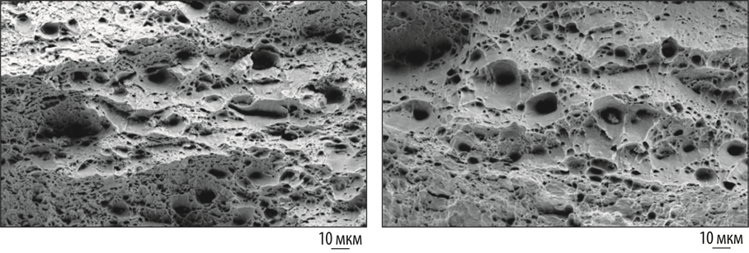
Результаты механических испытаний
Температурные зависимости механических характеристик образцов стали 15312+Nb, вырезанных из теплообменных трубок № 9 и № 18
Микроструктура поверхности разрушения образцов после механических испытаний на растяжение
а
б
Трубка №9, фрагмент Ф1: а- Тисп. = 20°С , б – Тисп.= 450 °С
Трубка №9, фрагмент Ф7 а- Тисп. = 20°С , б – Тисп. = 450 °С
б
а — предел текучести материала труб № 9, Ф1 ( ), Ф7 (▲) и № 18, Ф7 (Ж);
предел прочности труб № 9, Ф1 ( ), Ф7 (х ) и № 18, Ф7 ( );
б —общее относительное удлинение материала труб № 9, Ф1 ( ), Ф7 (▲)
и № 18, Ф7 (Ж);
равномерное удлинение труб № 9, Ф1 (х), Ф7 ( ) и № 18, Ф7 ( );
пределы текучести (♦) и прочности (●) исходного состояния;
Трубка № 18, фрагмент Ф7: а- Тисп. = 20°С , б – Тисп. = 450 °С

Slide 17
ЗАКЛЮЧЕНИЕ
На основании материаловедческих исследований теплообменных труб трубного пучка секции № 3 парогенератора ОПГ-1 после эксплуатации в составе реакторной установки БОР-60 в течение 188 000 ч получены следующие основные результаты:
Наибольшая поверхностная загрязнённость коррозионными отложениями выявлена на наружной поверхности трубок экономайзера (до 300 г/м²);
2. Скорость общей коррозии на участках парогенератора незначительна и составляет не более 1·10⁻³ мм/год для пароперегревателя; на испарительном участке (6-7)· 10⁻³ мм/год; и 6 · 10⁻³ мм/год— на участке экономайзера, что существенно ниже предельно допустимых значений (0,03–0,05 мм/год).
Максимальная глубина язвенной коррозии зафиксирована на испарительном участке и составляет 0,25 -0,3 мм.
3.Коррозионного поражения материала труб со стороны натрия при данных параметрах эксплуатации не обнаружено.
4. При исследование выявлены изменения структуры металла, связанные с комплексным старением металла. Образование усталостных пор по границам зерен, не зафиксировано.
14

Slide 18
ЗАКЛЮЧЕНИЕ
6. Значения механических свойств материала модулей парогенератора (пароперегревателя, испарителя и экономайзера) при температуре испытания 20, 450 и 500 °С близки к значениям свойств материала в состоянии поставки (исходное состояние). Полученные результаты дают возможность подтвердить стабильность механических свойств стали 15313 с Nb теплообменных трубок парогенератора ОПГ-1 в процессе эксплуатации в течение 188000 ч.
Экспериментальные данные, полученные в ходе работы, будут использованы для обоснования продления срока эксплуатации ОПГ-1 в составе реакторной установки БОР-60, а также могут быть полезны при использовании парогенераторов подобного типа при разработке новых перспективных реакторов на быстрых нейтронах.
15

Slide 19
Государственный научный центр –
Научно-исследовательский институт атомных реакторов
БЛАГОДАРЮ ЗА ВНИМАНИЕ!
ХI конференция по реакторному материаловедению с 27 по 31 мая 2019 года,
г. Димитровград.

